Slide 1
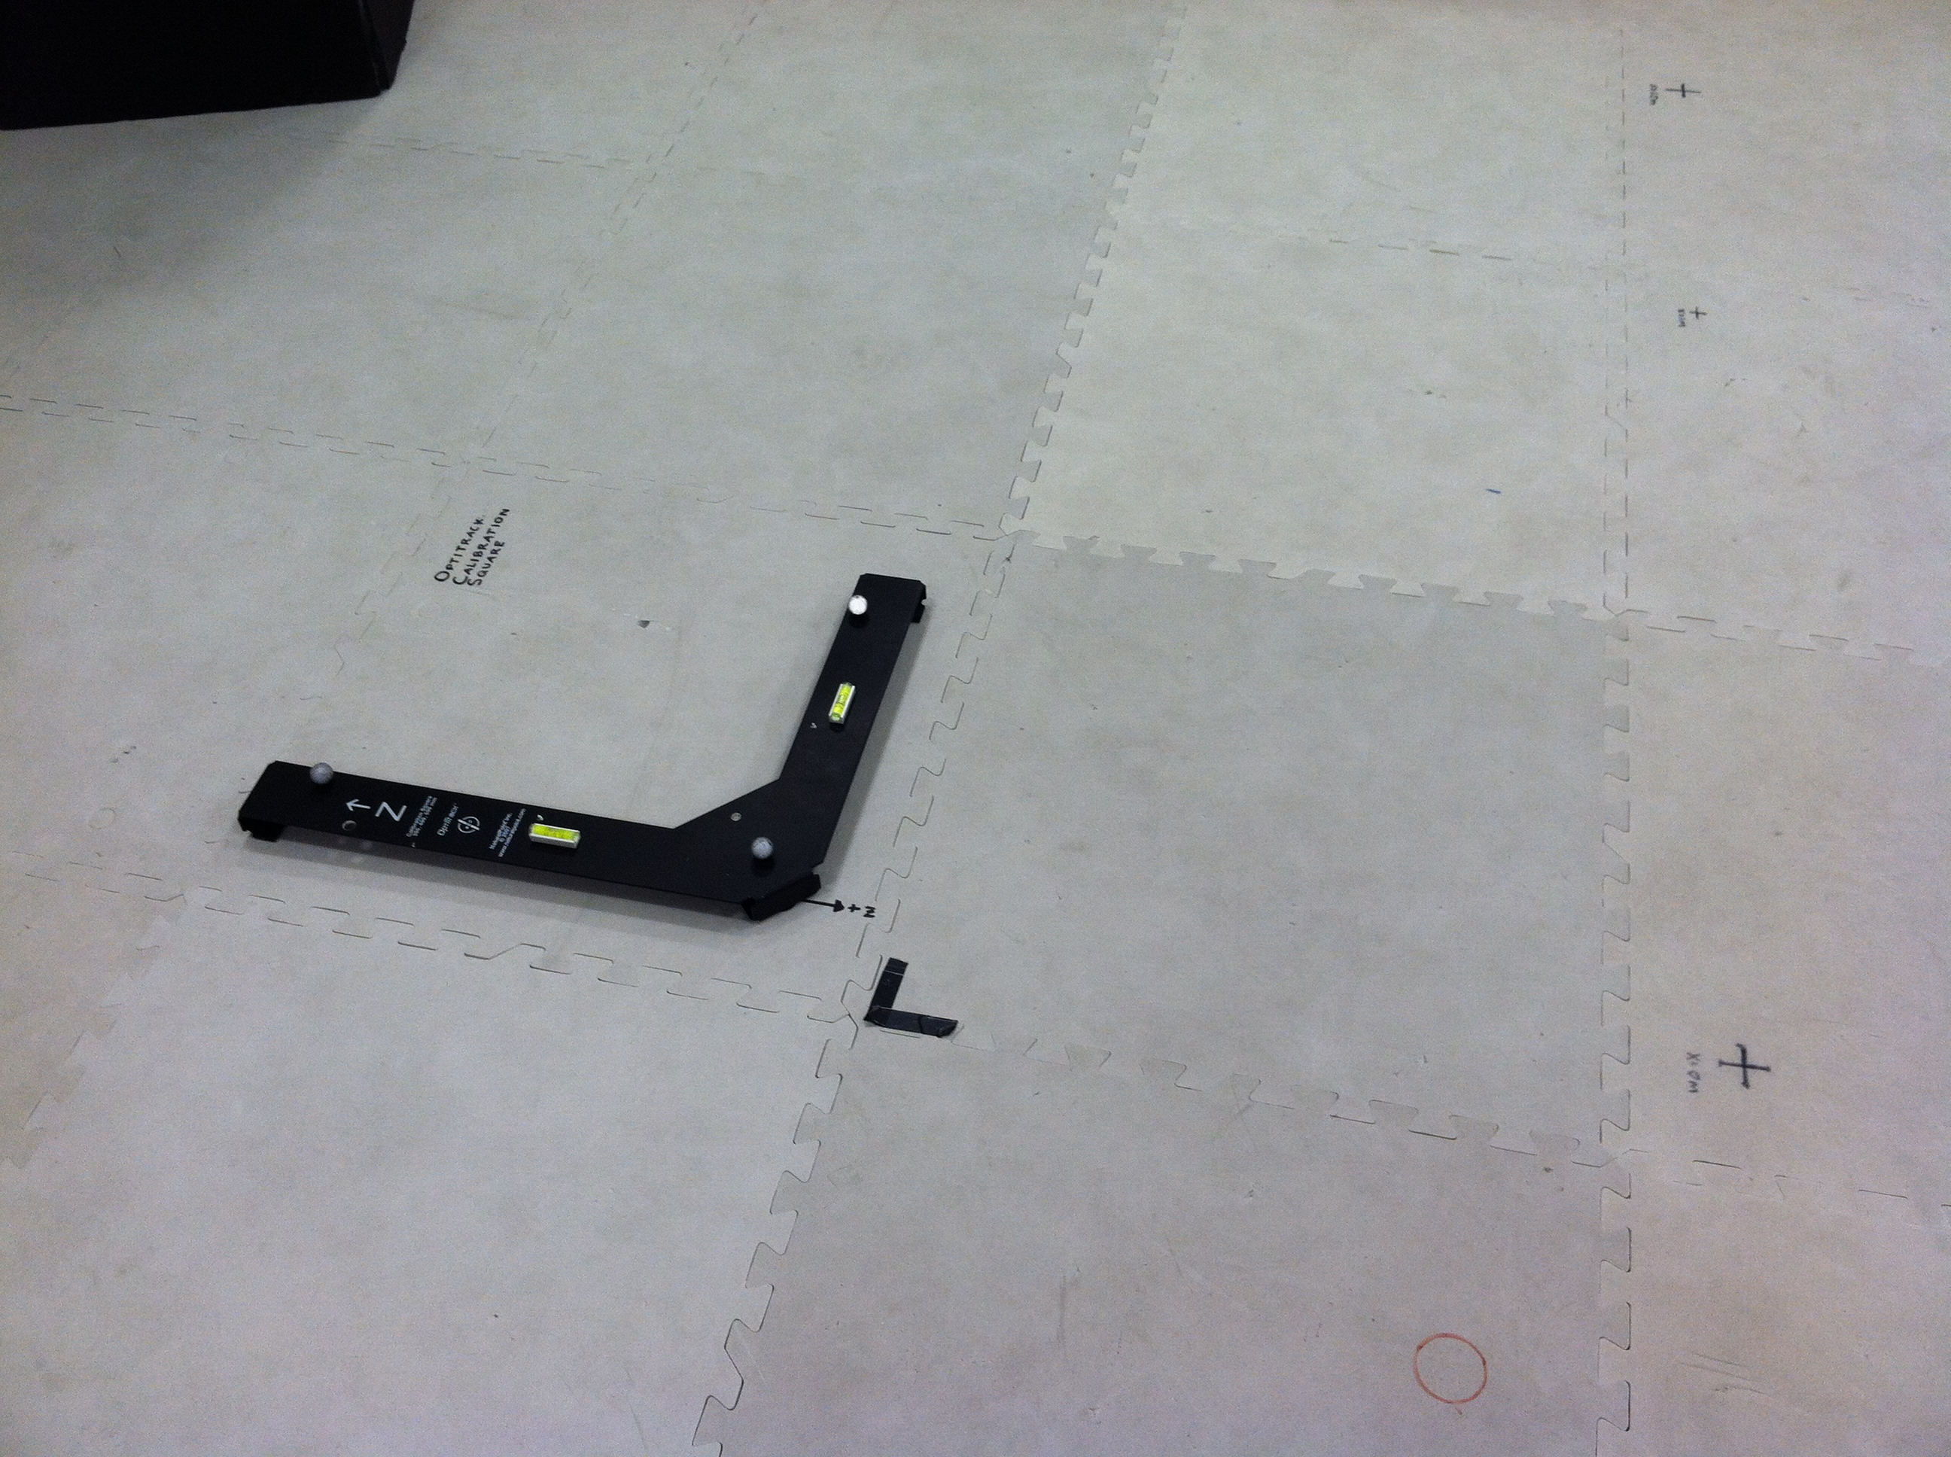
y
z
x

Slide 2
x
y
z

